Slide 1

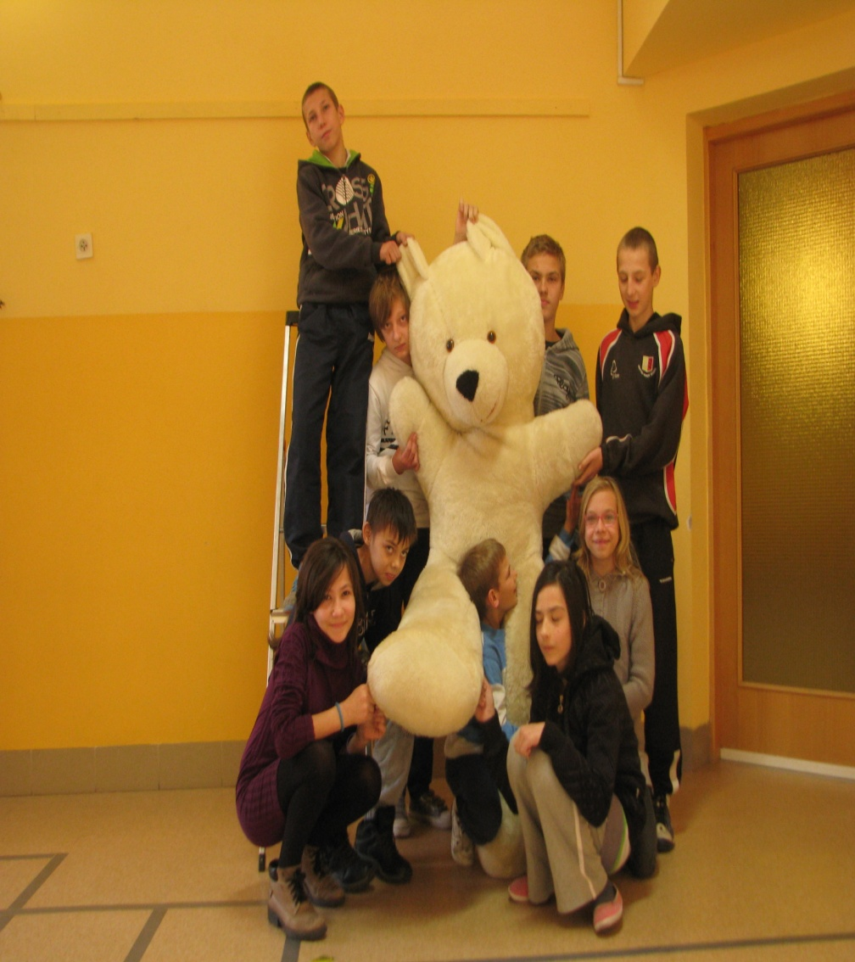
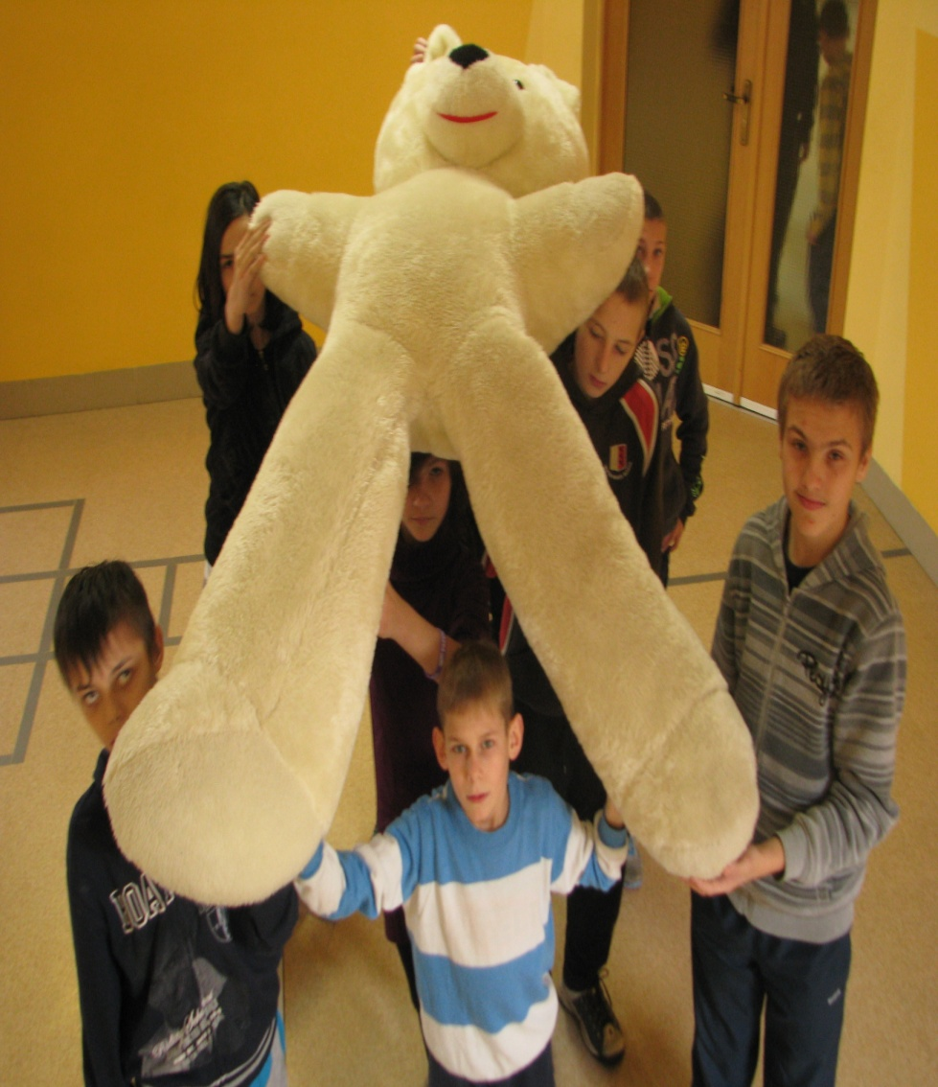
Razem można wszystko
i miś ożył…

Slide 2
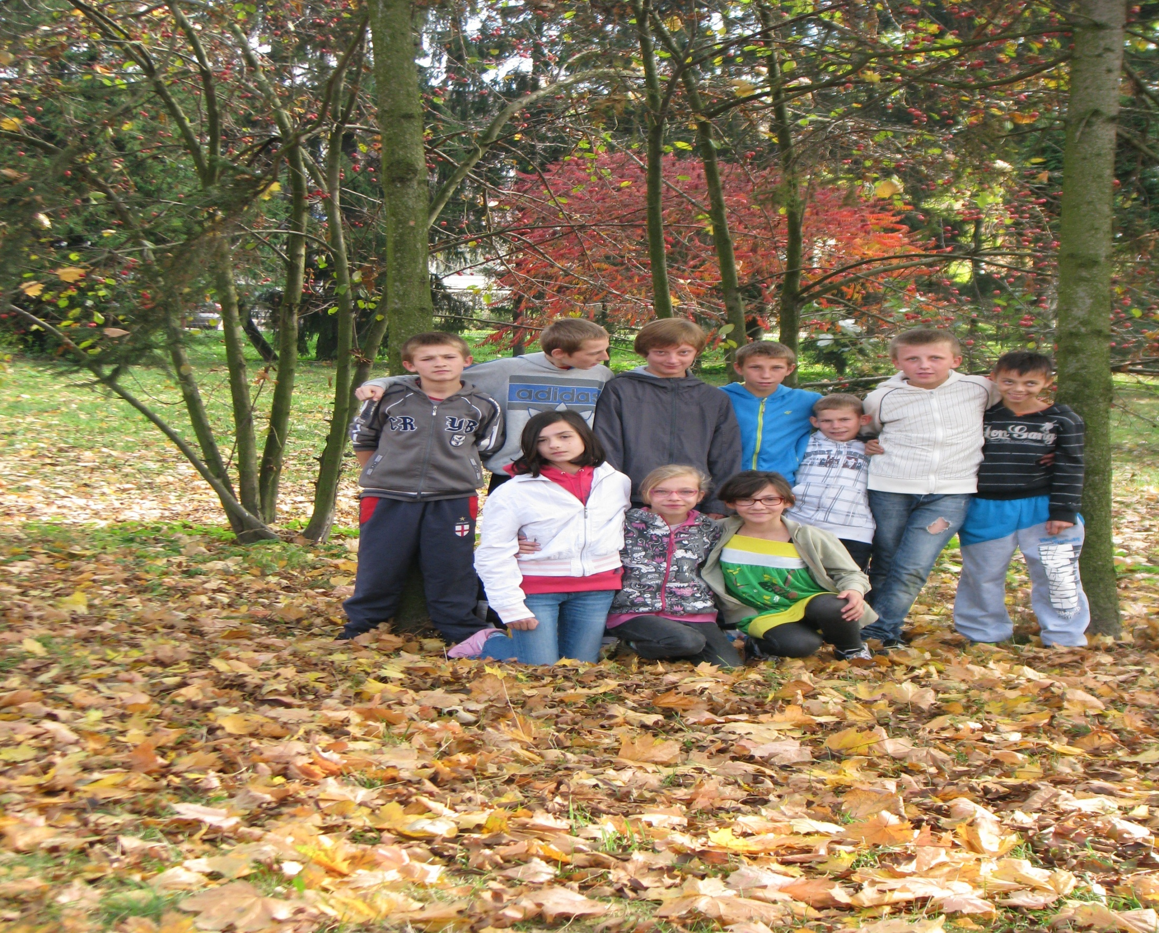
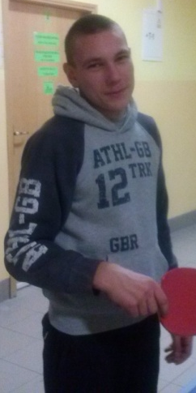
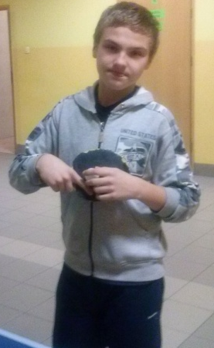
To my uczniowie klasy IVa– Va –VIa.
Bartek
Patryk
Szymek
Damian
Michał
Kamil
Adrian
Kamil
Justyna
Sebastian
Ola
Natalia
Każdy z nas jest inny,
ale łączy nas przyjaźń i różne zainteresowania…

Slide 3
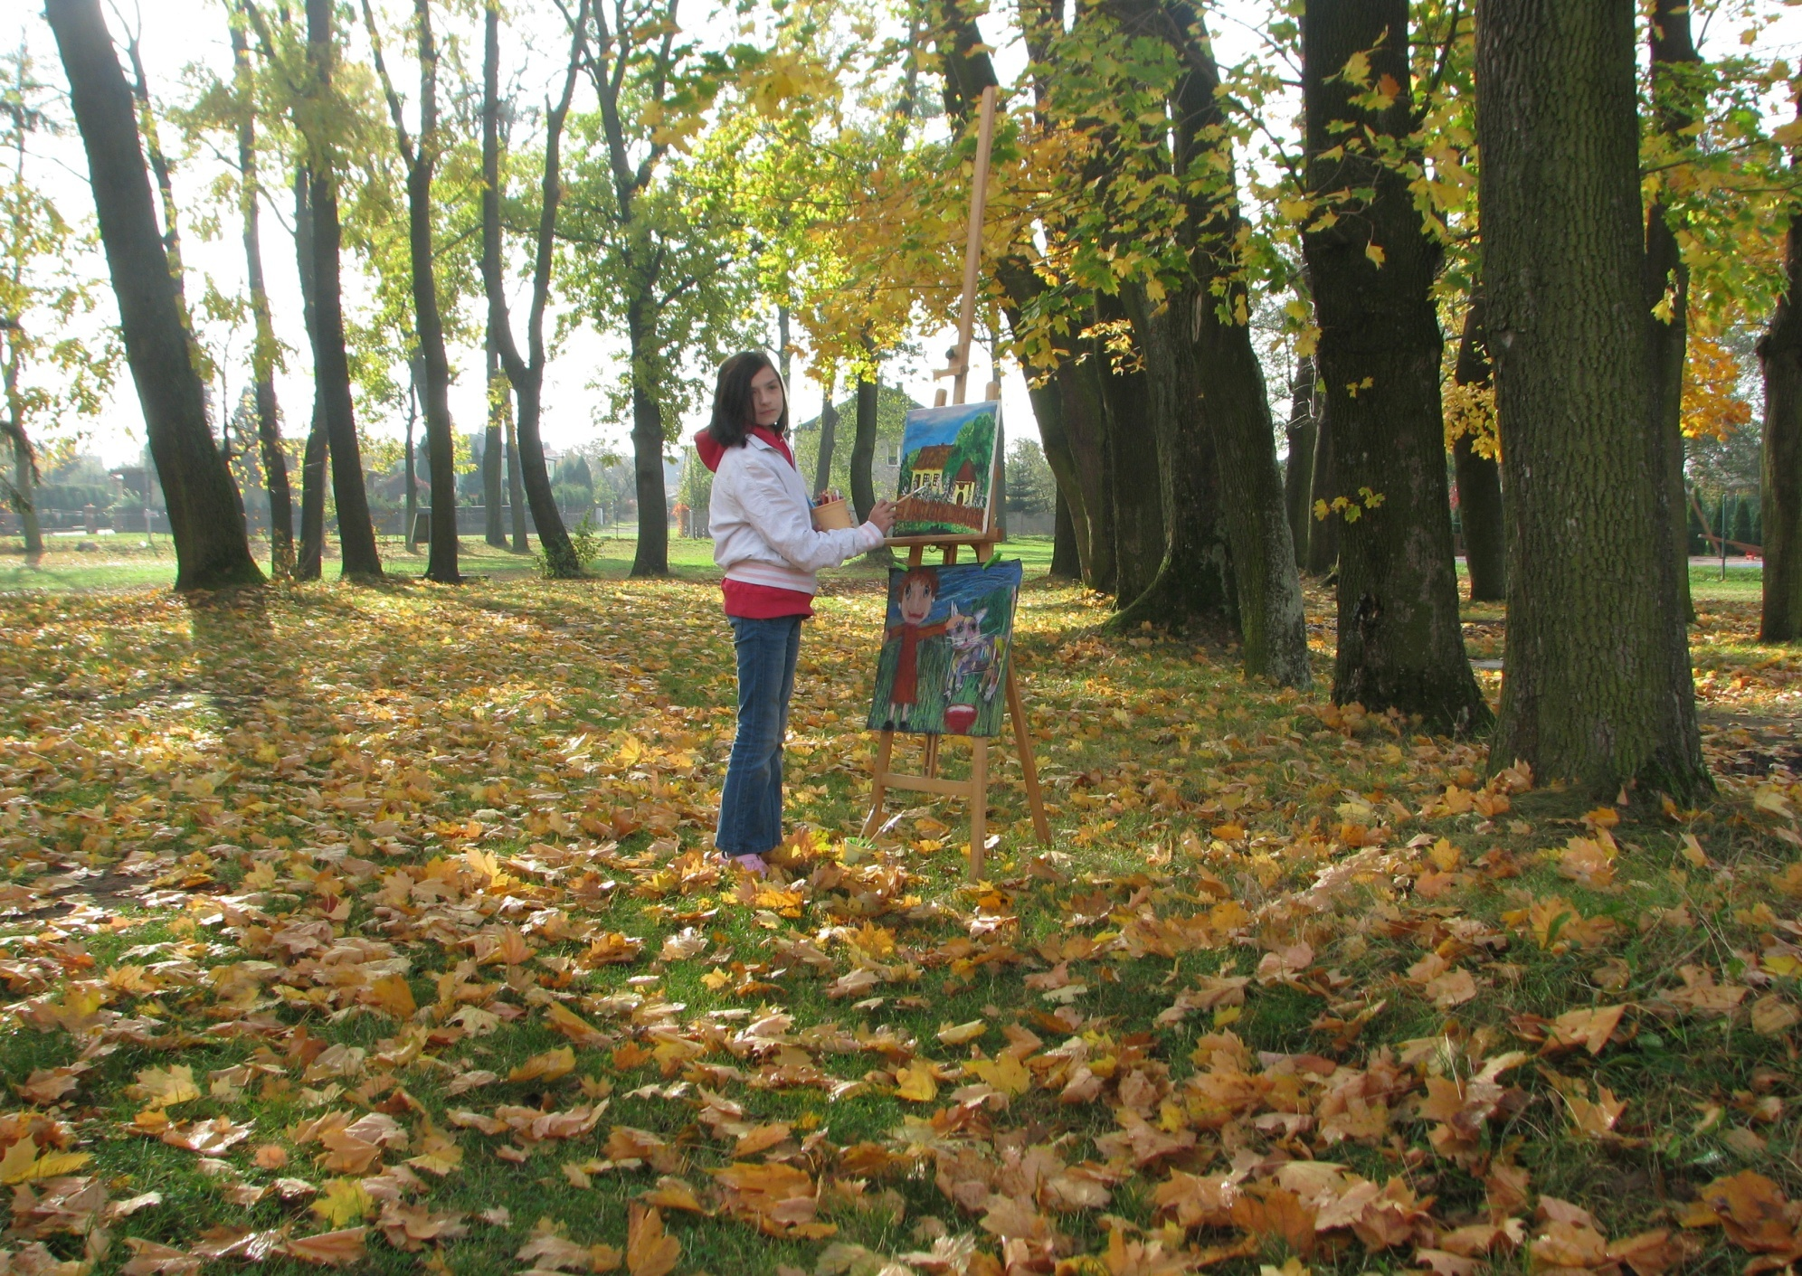
Jestem Ola. Moją pasją jest malowanie. Może kiedyś poznacie mnie jako sławna malarkę…
Olu - powodzenia!

Slide 4
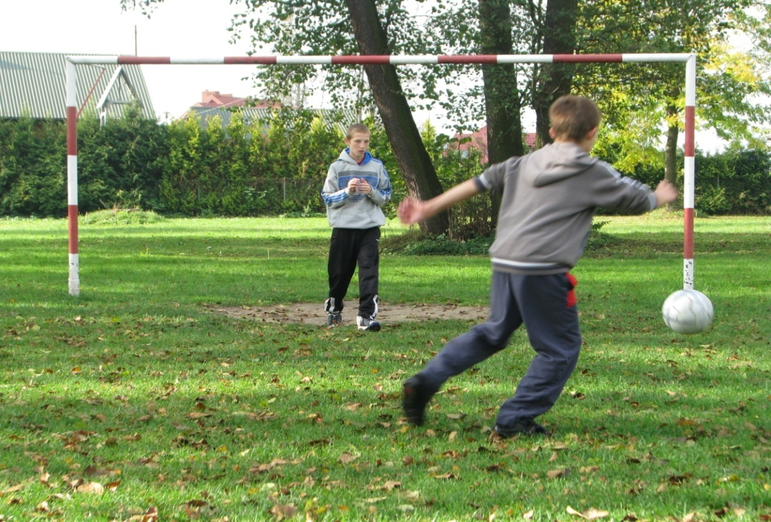
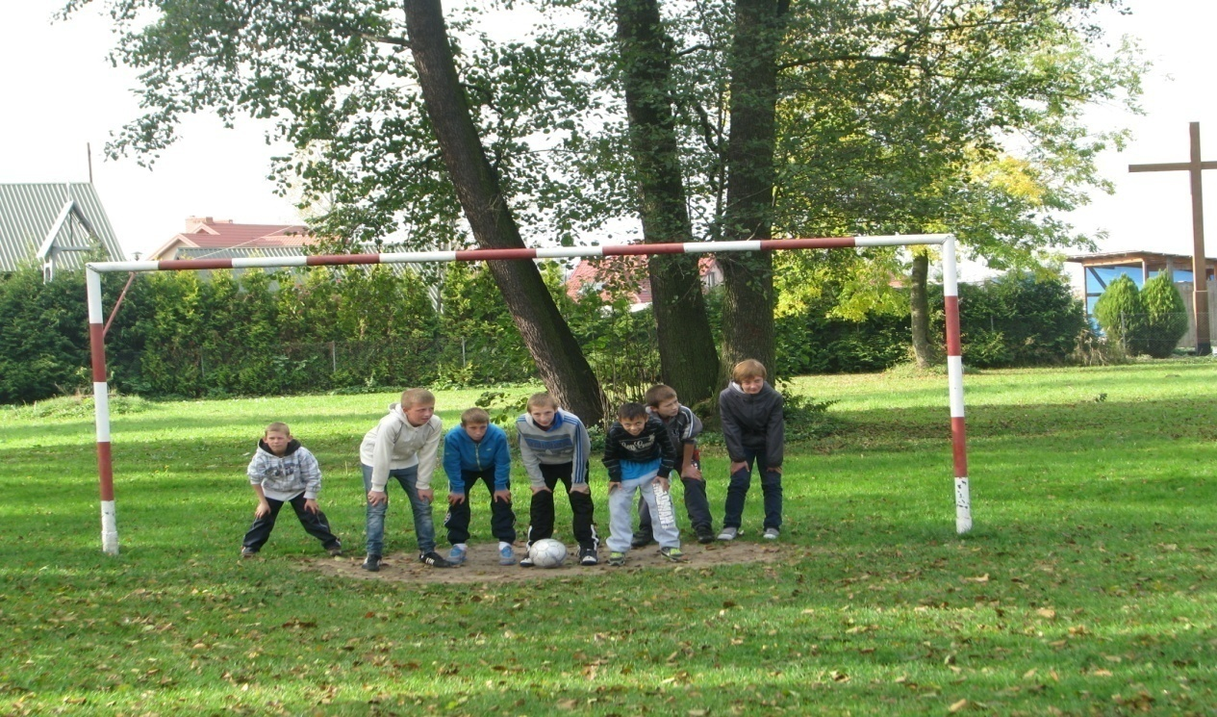
Nasza klasowa drużyna piłkarska.
Kadra czeka…
Chłopcy każdą wolną chwilę spędzają grając w nogę. Kamil i Szymek są mistrzami w tej dziedzinie.

Slide 5
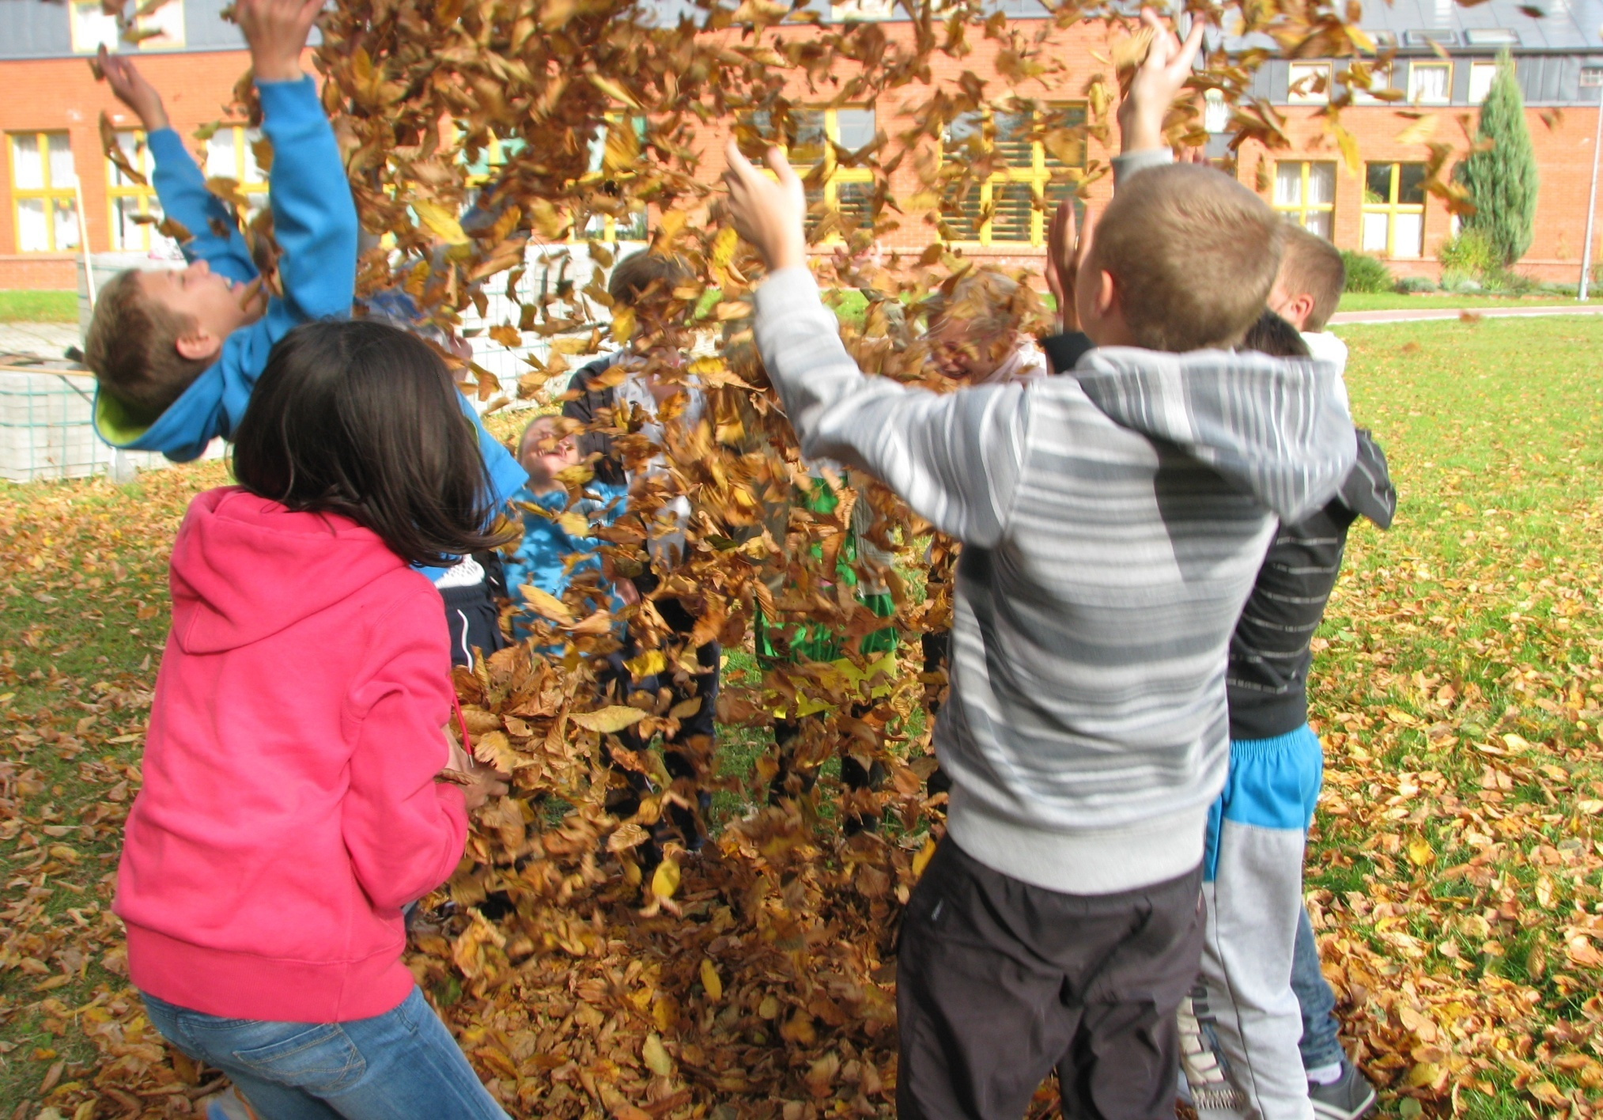
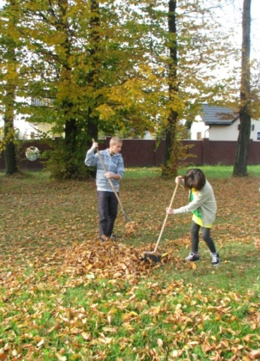
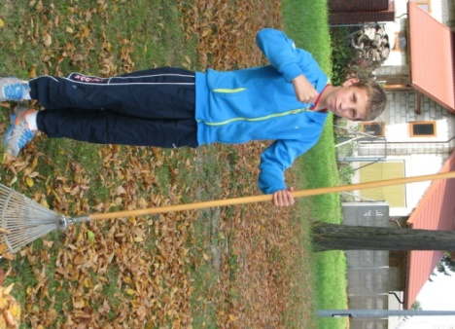
Czas pracy … i relaksu. Gdzie jesień nie może tam nas pośle
Kamil, Natalia i Damian to nasi główni porządkowi. To dzięki ich pilności w klasie jest czysto.

Slide 6
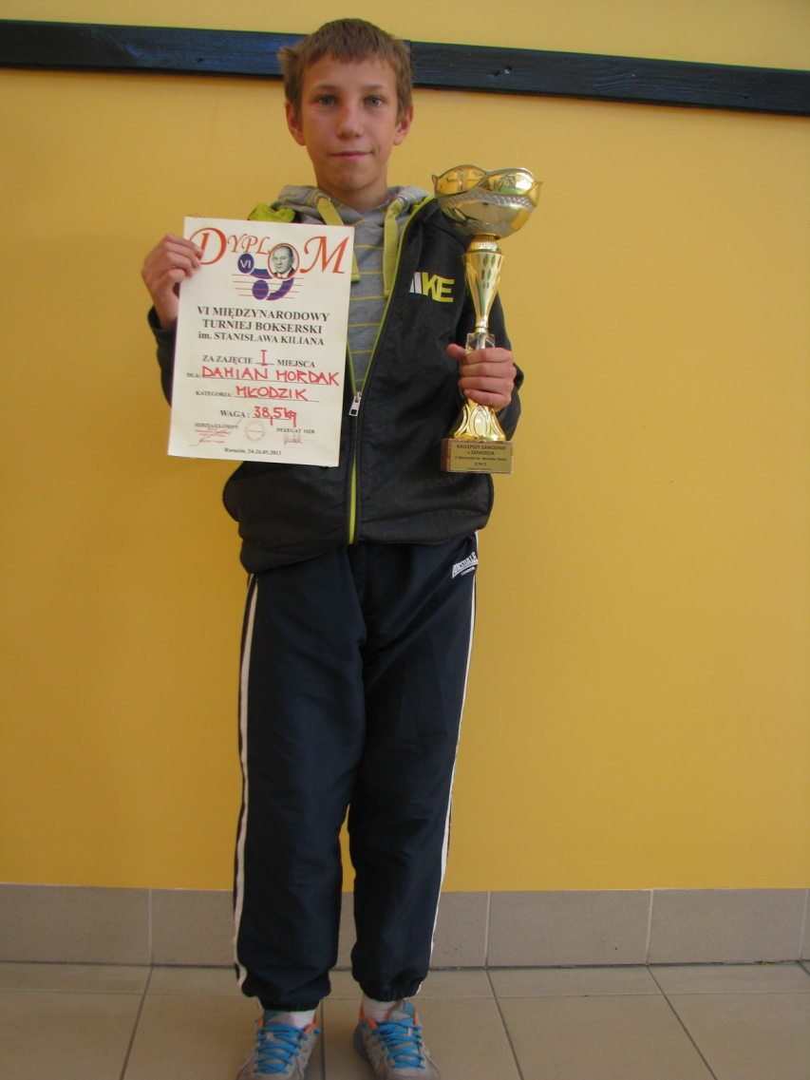
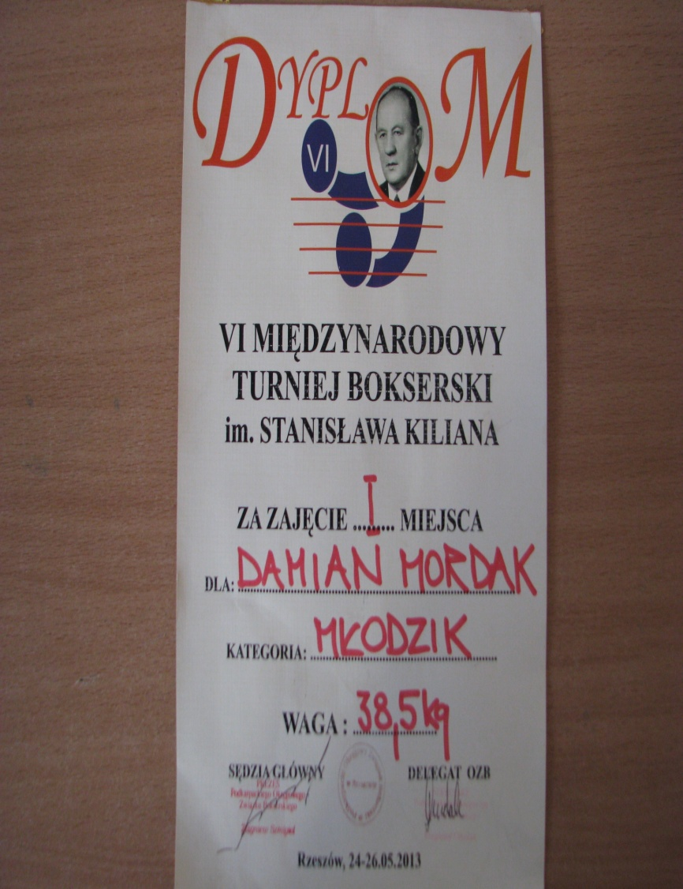
W naszej klasie mamy mistrza… w boksie! To Damian.
Boks to trudny sport. Jednak daje mi dużo frajdy…

Slide 7
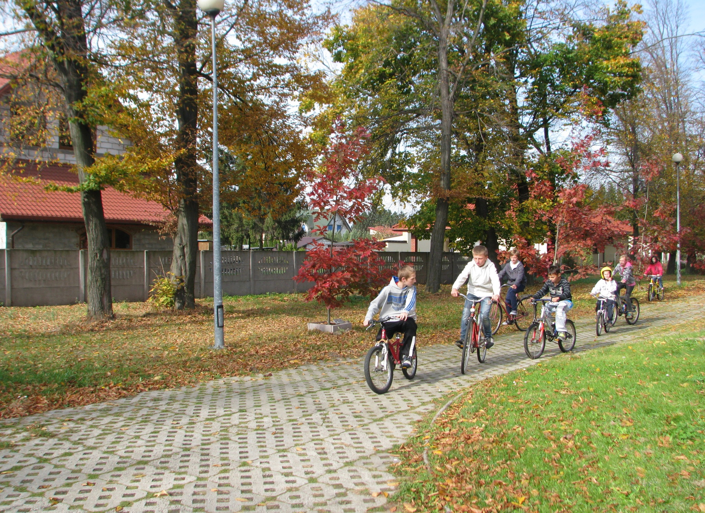
Kto pierwszy na mecie?
Dogonię ich?
W wolnych chwilach lubimy aktywnie odpoczywać. Jazda rowerem daje nam dużo radości. To Michał i Bartek zarazili nas swoją pasją.

Slide 8
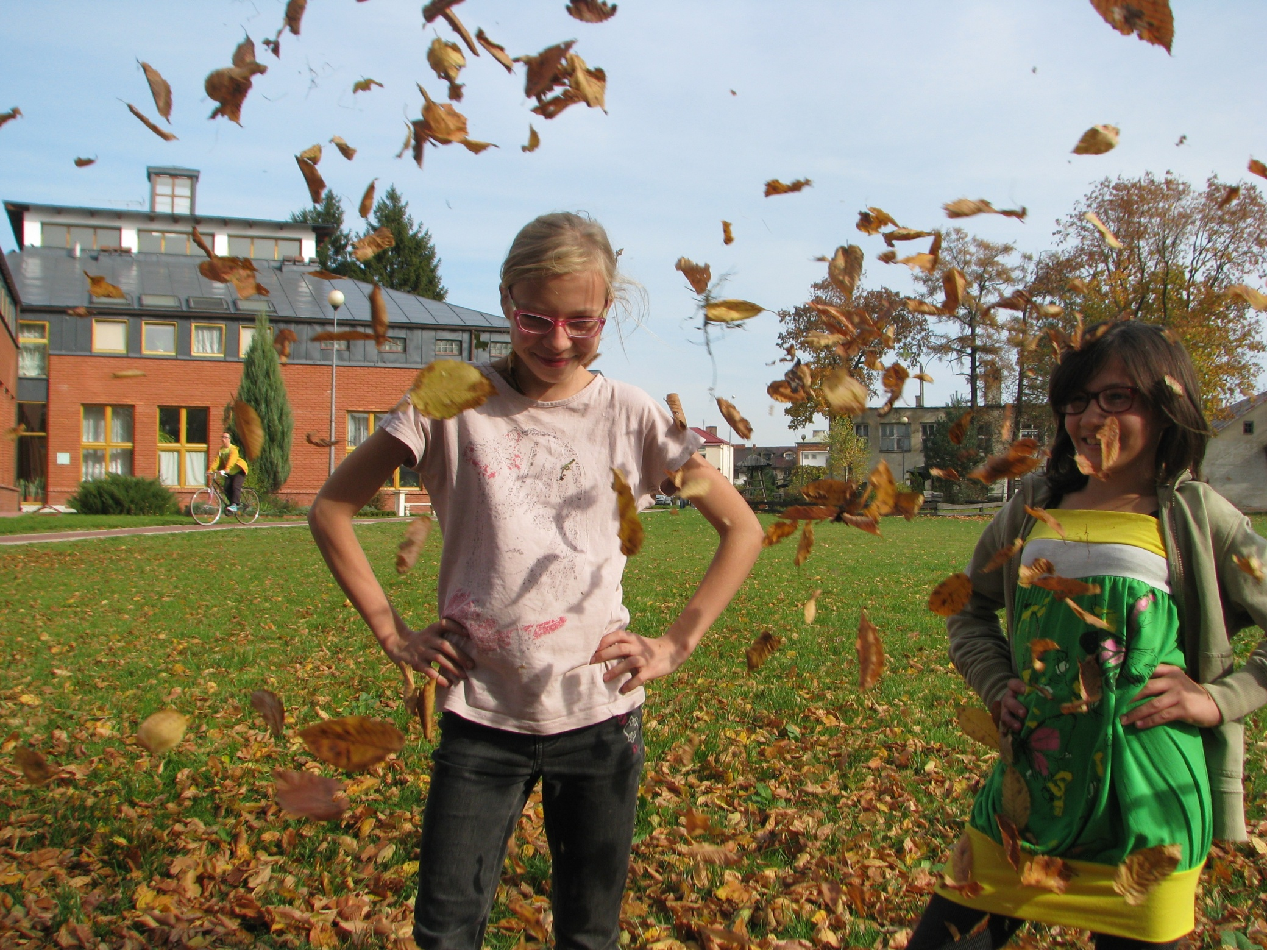
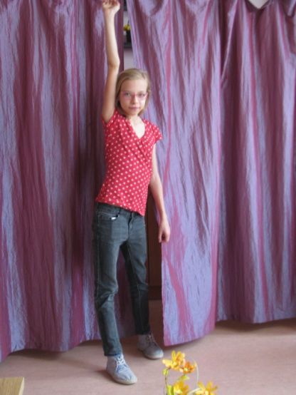
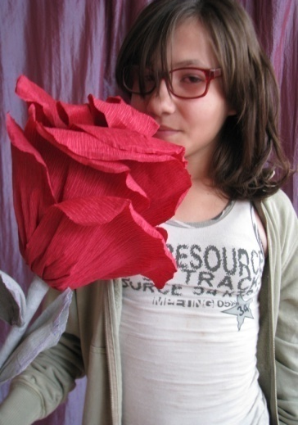
Hej. To my
Justyna i Natalia.
Marzymy, aby być modelkami. Myślicie, że mamy szansę?
Nasze koleżanki są bardzo ładne…

Slide 9


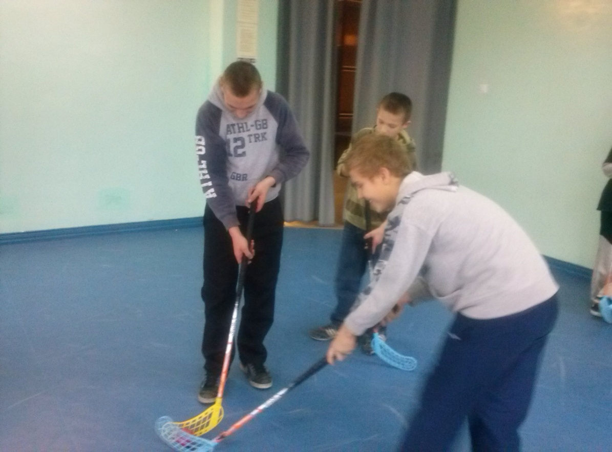
Adrian i Kamil
fani ping – ponga
Wszyscy myślą, że umiemy grać tylko w ping – ponga!
No to możemy ich miło zaskoczyć…

Slide 10
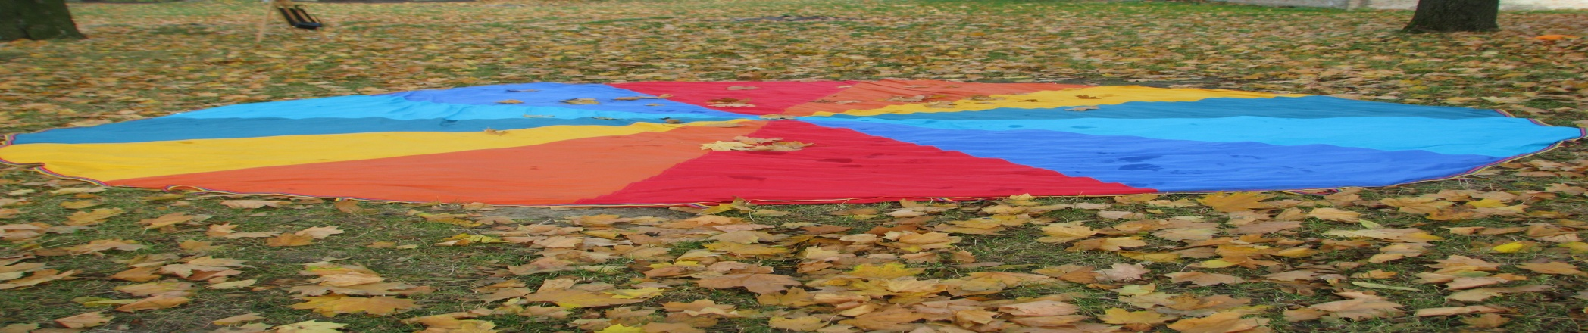
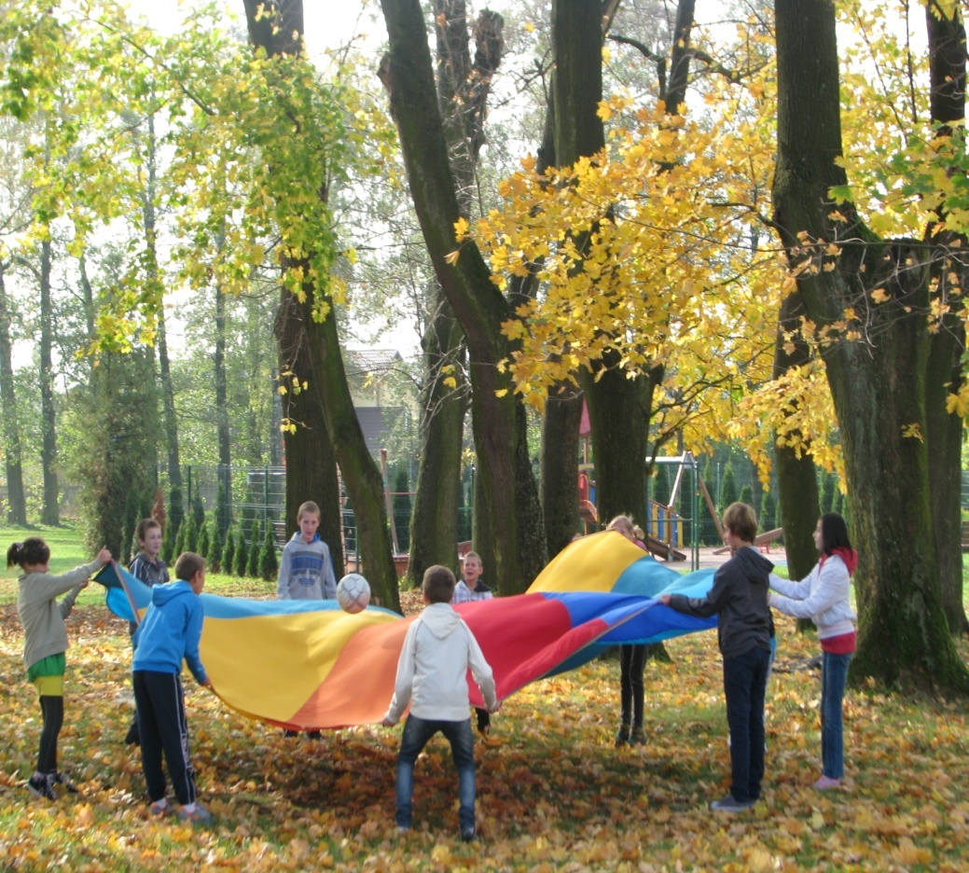
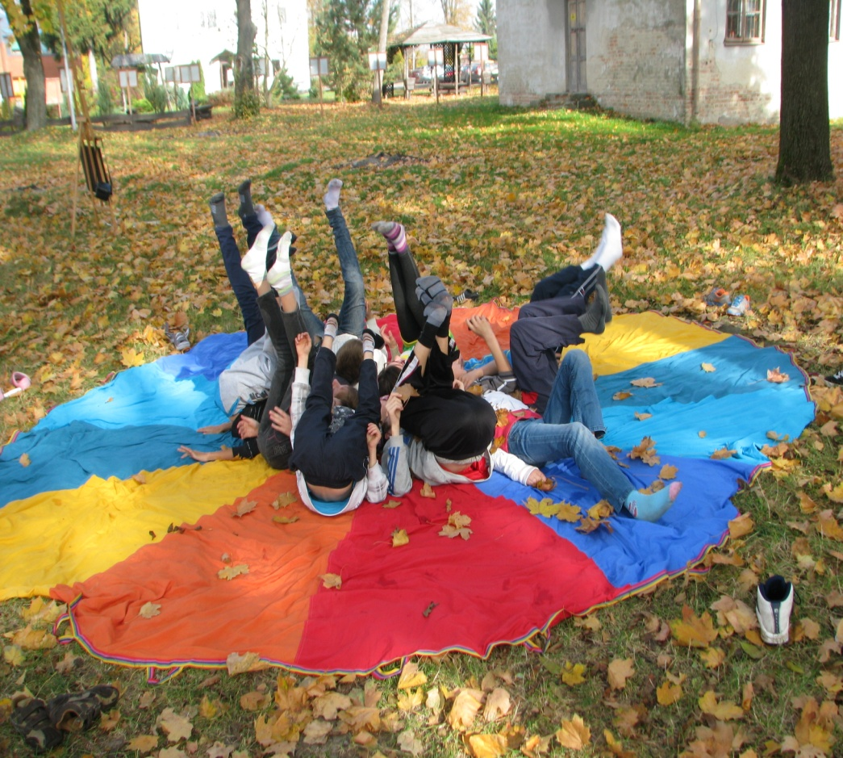
Każdy z nas ma swój sposób
na „czas dla siebie”.
Jednak najlepiej czujemy się razem, w swoim towarzystwie, bo
RAZEM MOŻNA WSZYSTKO!!!

